Slide 1
МИНИСТЕРСТВО НАУКИ И ВЫСШЕГО ОБРАЗОВАНИЯ РОССИЙСКОЙ ФЕДЕРАЦИИ
Федеральное государственное автономное образовательное учреждение высшего образования
«Дальневосточный федеральный университет»
(ДВФУ)
Курсовой проект
Разработка информационной системы
СЕРВИС ЗНАКОМСТВ
Выполнил: Орлов Георгий Александрович
Руководитель: старший преподаватель
Крестникова Ольга Александровна
Владивосток
2022

Slide 2
Цель и задачи проекта
Целью курсового проекта является: разработка информационной системы «Сервис Знакомств».
Для достижения поставленной цели необходимо выполнить следующие задачи:
1. Провести анализ предметной области «Сервис Знакомств».
2. Изучить теоретические основы методов построения справочников.
3. Определить требования к информационной системе.
4. Реализовать и провести тестирование.
2
Notes:
Целью курсового проекта является: разработка информационной системы «Микрозаймы».
Для достижения поставленной цели необходимо выполнить следующие задачи:
1. Провести анализ предметной области «Микрозаймы».
2. Изучить теоретические основы методов построения справочников.
3. Определить требования к информационной системе.
4. Реализовать и провести тестирование.

Slide 3
Объекты предметной области
Справочник «Пользователи». Запись состоит из:
Фамилии имени и отчества (далее ФИО) пользователя
Логина
Пола
Адреса пользователя
Справочник «Публикации пользователей». Запись состоит из:
Даты публикации
Тексте
Изображении публикации
Логине пользователя
3
Notes:
Справочник «Клиенты». Запись состоит из:
Фамилии имени и отчества (далее ФИО) клиента
Серии и номера паспорта клиента
Возраста клиента
Справочник «Займы». Запись состоит из:
Серии и номера паспорта заёмщика
Даты открытия займа
Даты закрытия займа
Суммы займа

Slide 4
Законы предметной области
1) У пользователя может быть сколько угодно много публикаций;
2) Не может быть публикации у несуществующего пользователя;
3) Каждый логин пользователя уникален;
4
Notes:
Каждая серия и номер в справочнике «Клиенты» уникальны
Дата закрытия может отсутствовать, если займ ещё не закрыт
Не может существовать займа без клиента
Может существовать клиент без займа
У одного клиента может быть неограниченное количество займов
Клиент может иметь открытый займ и при этом открыть новый займ
Дата взятия займа не может быть позже, чем дата его закрытия
Статус займа определяется наличием даты закрытия

Slide 5
Формирование отчёта
Отчёт «Публикации» составляется из:
1. Справочника «Пользователи»
2. Справочника «Публикации пользователей»
3. Введённым ключам поиска
Адрес пользователя
Дата публикации
Алгоритм построения общего отчёта:
Находятся все пользователи с указанной датой
Для каждого такого пользователя, по его логину, находятся все публикации, в указанную дату
Все найденный публикации, удовлетворяющие этим критериям, заносятся в общий отчёт
Общий отчёт сразу выгружается во внешний файл
5
Notes:
Отчёт «Микрозаймы» составляется из:
1. Справочника «Клиенты»
2. Справочника «Займы»
3. Введённым ключам поиска
Возраст
Дата начала временного периода
Дата окончания временного периода
Статус займа
Связи при построении отчёта:
Справочник «Клиенты».возраст >= возраст
Дата от < Справочник "Займы".Дата_открытия < Дата до && Дата от < Справочник "Займы".Дата_закрытия < Дата до
3. Справочник «Займы».дата_закрытия $≠$ -1 $⇒$статус == “закрыт” && Справочник «Займы».дата_закрытия $=$ -1 $⇒$статус == “открыт”

Slide 6
АВЛ дерево
Для поиска, добавления и удаления неуникальных ключей адреса, было решено использовать АВЛ дерево.
АВЛ-дерево — сбалансированное по высоте бинарное дерево поиска: для каждой его вершины высота её двух поддеревьев различается не более чем на 1.
6
Notes:
При добавлении записи в справочнике «Займы» может нарушиться 3 закон ПО (не может существовать займа без клиента). Для поиска, добавления и удаления неуникальных ключей серия и номер паспорта, было решено использовать один из видов бинарных деревьев. Из-за частого поиска было решено использовать АВЛ дерево.
АВЛ-дерево — сбалансированное по высоте бинарное дерево поиска: для каждой его вершины высота её двух поддеревьев различается не более чем на 1.
*бинарное дерево поиска, это дерево, для которого выполняются условия:
Левое и правое поддерево являются БДП
У всех узлов левого(правого) поддерева произвольного узла X значения меньше(больше), чем у самого узла Х

Slide 7
Элемент дерева – список
Для хранения дубликатов ключей в дереве был выбран односвязный список. Началом этого списка всегда является элементом дерева.
Добавление нового дубликата происходит в конец списка. Удаление элемента происходит по его значению и последующему переопределению связей.
7
Notes:
Каждый узел двунаправленного (двусвязного) кольцевого списка содержит два поля указателей — на следующий и на предыдущий узлы. Указатель на предыдущий узел корня списка содержит адрес последнего узла. Указатель на следующий узел последнего узла содержит адрес корня списка.

Slide 8
Хеш-таблица
Хеш-таблица — это структура данных, позволяющая хранить пары (ключ, значение) и выполнять три операции: добавление, поиск и удаление элемента по ключу.
Для добавления записей в справочники «Публикации пользователей» требуется проверка на уникальность добавляемых комбинации даты и логина. Поскольку составной ключ уникален, то для этого поиска используется структура хеш-таблицы.
Хеш-функция – это функция, осуществляющая преобразование ключа в целое неотрицательное число выполняемая определённым алгоритмом, в диапазоне [0, m-1], где m – размер хеш-таблицы.
8
Notes:
Хеш-таблица — это структура данных, позволяющая хранить пары (ключ, значение) и выполнять три операции: операцию добавления новой пары, операцию поиска и операцию удаления пары по ключу.
Для добавления записей в справочники «Клиенты» требуется проверка на уникальность добавляемых серии и номера паспорта. Поскольку ключ уникален, то для этого поиска используется структура хеш-таблица.
Хэш-функция – функция, осуществляющая преобразование ключа в целое неотрицательное число, выполняемая определённым алгоритмом.

Slide 9
Разрешение коллизий
Коллизия хеш-функции — когда у двух ключей одинаковый хеш.
В рамках курсового проекта, в качестве метода разрешения я выбрал метод открытой адресации, используя квадратичную функцию.
Главным недостатком этого метода является сложность, в подборе коэффициентов для продуктивного поиска хеша. Однако, в результате тестирования, мною были обнаружены идеальные коэффициенты.
9
Notes:
Коллизия хеш-функции — это такая пара ключей x и y, результат хеш-функции hash() от которых дает в результате одинаковый хеш z.
hash(x) = hash(y) = z
Методы решения коллизий:
Методы цепочек
Пакетирование
Общая область переполнения
Открытая адресация
Линейный поиск (Линейное пробирование)
Квадратичный поиск (Квадратичное
Двойное хеширование

Slide 10
Функциональные требования
Информационная система, должна позволять:
Считывать из файлов для загрузки в справочники
Сохранять справочники в файл
Сохранять отчет в файл
Выводить справочники на экран
Формировать отчет по заданным параметрам
10
Notes:
Информационная система, должна позволять:
Считывать из файлов для загрузки в справочники
Сохранять справочники в файл
Сохранять отчет в файл
Выводить справочники на экран
Формировать отчет по заданным параметрам

Slide 11
Функциональные требования
Добавлять записи в справочник:
При добавлении записи в справочник «Пользователи» проверять уникальность логина, корректность введенных данных.
При добавлении записи в справочник «Публикации пользователей» проверять дату и логин записи на уникальность, нахождение введённого логина, в справочнике «Пользователи», корректность введенных данных.
Удалять записи из справочников:
При удалении записи из справочника «Пользователи», удалять связанные записи в справочнике «Публикации пользователей», по полю логин.
11
Notes:
Добавлять записи в справочник. При добавлении записи в справочник «Займы» проверять нахождение серии и номера в справочнике «Клиенты», корректность введенных данных. При добавлении записи в справочник «Клиенты» проверять серию и номер на уникальность, корректность введенных данных
Удалять записи из справочников. При удалении записи из справочника «Клиенты» проверять, есть ли эта запись в этом справочнике и проверить на связанные записи в справочнике «Займы». При удалении записи из справочника «Займы» проверять, есть ли запись в этом справочнике

Slide 12
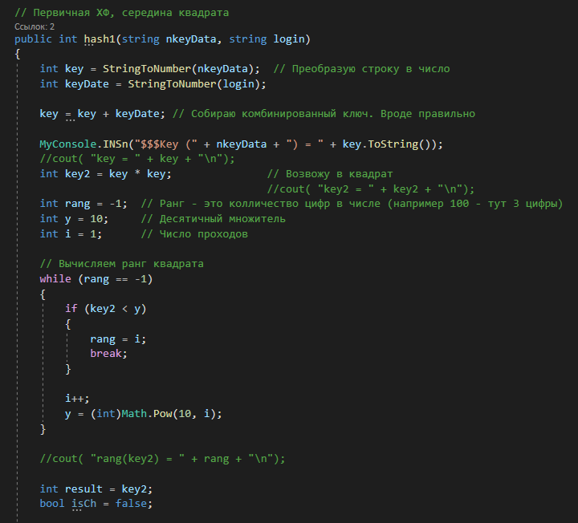
Реализация (хеш-таблица)
Хеш-функция
12

Slide 13
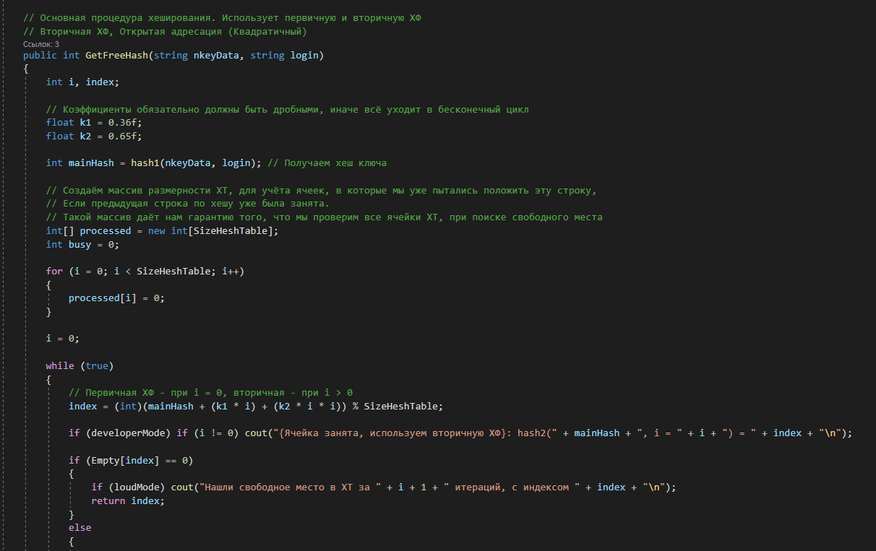
Реализация (хеш-таблица)
Вторичная Хеш-функция
13

Slide 14
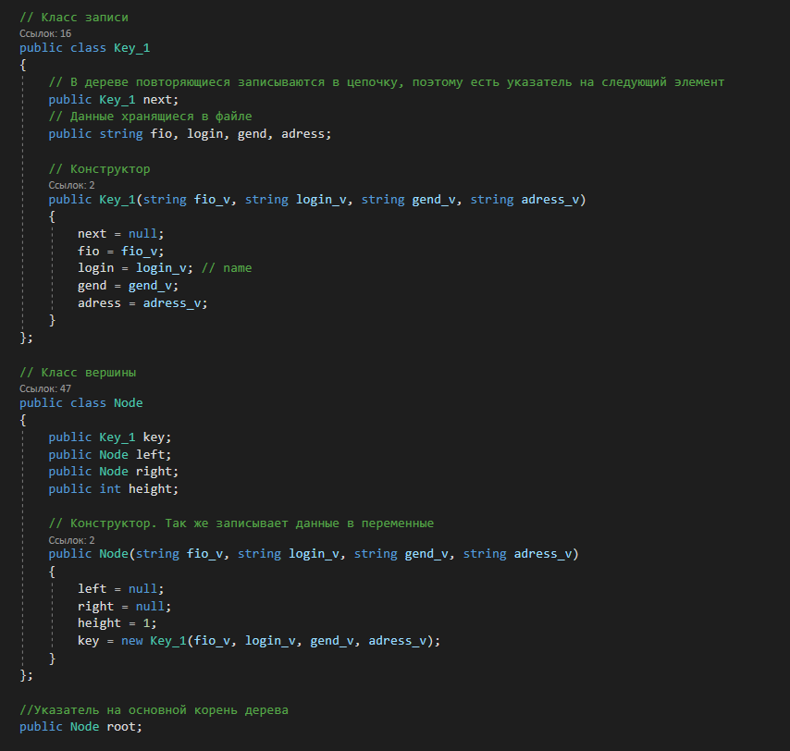
Реализация (АВЛ-дерево)
14

Slide 15
Особенности реализации
Код программы курсового проекта был написан на языке C# с использованием Windows Forms.
В качестве среды разработки была использована Visual Studio для разработки графического интерфейса и структур данных.
Суммарное количество строк кода – более 5,5 тысяч.
15
Notes:
Код программы курсового проекта был написан на языке C++ с использованием фреймворка Qt.
В качестве среды разработки была использована Qt Creator для разработки графического интерфейса и структур данных.
Суммарное количество строк кода - 3956

Slide 16
Тестирование
Всего проведено более сотни тестов. Тесты проводились до тех пор, пока все они не стали проходиться программой идеально.
Для обоих справочников тестировалось:
Добавление
Удаление
Поиск
Проверка на уникальность
Связь между справочниками.
Также тестировалось создание отчёта по существующим и несуществующим данным
16
Notes:
Всего проведено 36 тестов. Из них прошло 36.
Для обоих справочников тестировалось:
Добавление
Удаление
Поиск
Проверка на уникальность
Связь между справочниками.
Также тестировалось создание отчёта по существующим и несуществующим данным

Slide 17
Заключение
Целью курсового проекта было: разработка информационной системы для автоматизации работы со справочниками предметной области проекта «Сервис знакомств».
Цель достигнута. Для достижения поставленной цели были выполнены следующие задачи:
Проведен анализ предметной области «Сервис знакомств» и построена её модель;
Изучены теоретические основы методов построения справочников;
Определены требования к информационным системам;
Информационная система была реализована и спроектирована;
Был изучен язык C# версии 9.0;
Изучен Windows Forms;
Изучена среда разработки Visual Studio;
17
Notes:
Целью курсового проекта было: разработка информационной системы для автоматизации работы со справочниками предметной области проекта «Микрозаймы».
Цель достигнута. Для достижения поставленной цели были выполнены следующие задачи:
Проведен анализ предметной области «Микрозаймы» и построена её модель;
Изучены теоретические основы методов построения справочников;
Определены требования к информационным системам;
Информационная система была реализована и спроектирована;
Был изучен язык C++ версии 17
Изучен Qt Framework 6.0.2
Изучена среда разработки QT creator

Slide 18
Благодарю за внимание
!
18

